Slide 1

“Моє майбутнє в Україні.
Ким мрієш стати ти?
”
Підготувала :
Ветох Наталя Іванівна

Slide 2
Мета
Допомогти учню зрозуміти свої інтереси, навички, таланти та особистісні особливості, щоб вона могла зробити обґрунтований вибір щодо своєї професійної майбутньої діяльності.
Надання інформації про різні професії, включаючи їх вимоги до освіти, навичок, досвіду та можливостей кар'єрного розвитку.
Надання інформації про ринок праці, включаючи заробітну плату, трудові умови, ризики та перспективи кар'єрного розвитку в різних сферах.
Розвиток навичок, необхідних для успішної кар'єри, таких як комунікація, співпраця, лідерство та розв'язання проблем.
Підтримка людини у процесі прийняття рішення щодо вибору професії та підготовки до кар'єри.

Slide 3
Що таке професія?
Професія — це робота, яку людина обирає, навчається їй та виконує щодня.
Кожна професія є важливою та допомагає іншим людям.
Люди працюють, щоб створювати корисні речі, лікувати, навчати або захищати.
Загадка: Хто носить білий халат і допомагає нам бути здоровими? (Лікар)

Slide 4
Професії навколо нас: Створювачі
Будівельник — зводить міцні будинки, школи та дитячі майданчики.
Кухар — готує смачну та корисну їжу в їдальнях і ресторанах.
Фермер — вирощує свіжі овочі, фрукти та піклується про тварин.
Питання для обговорення: Яку улюблену страву ви хотіли б приготувати як кухар?

Slide 5

Вправа «Мій вибір»
Назвіть своє ім’я і закінчіть речення…
    Я хочу бути… або я мрію стати…
    Для цього я буду…

Slide 6
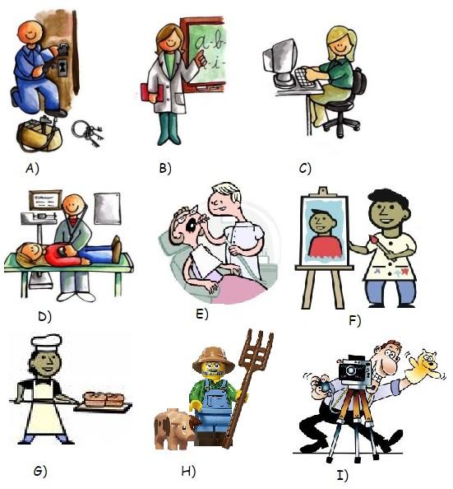
ГРА «ПРОФЕСІЇ»
Перша група
«Найпрестижніші професії»;
Друга група «Забуті професії»;
Третя група «Професії, які завжди потрібні»;
Четверта група «Найвідважніші професії».

Slide 7
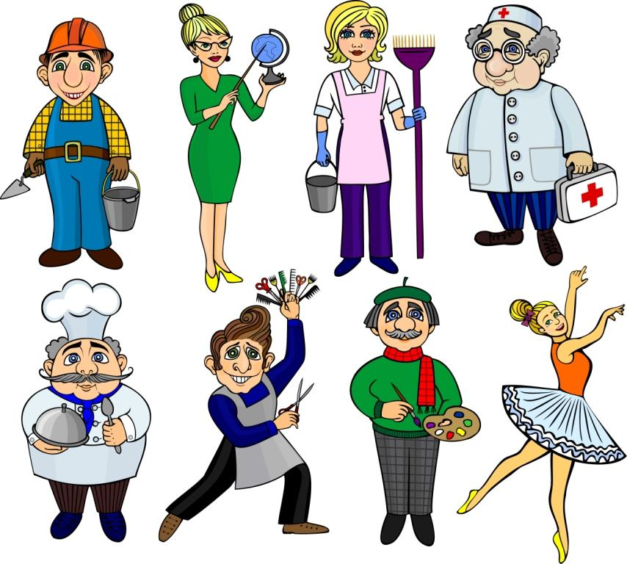
НАЙПРЕСТИЖНІШІ: юрист, економіст, менеджер, топ-модель, телеведучий, журналіст, програміст, автослюсар, нафтовик, пластичний хірург.
ЗАБУТІ ПРОФЕСІЇ: бондар, бортник, вівчар, гончар, дротар, золотар, коваль, кожум'яка
ПРОФЕСІЇ, ЯКІ ЗАВЖДИ ПОТРІБНІ: лікар, учитель, двірник, будівельник, водій, перукар, міліціонер, пекар, хлібороб, кухар, слюсар-сантехнік
НАЙВІДВАЖНІШІ: пожежник, каскадер, льотчик-випробувач, космонавт,
рятувальник, сапер, шахтар

Slide 8
Сучасні та незвичайні професії
IT-спеціаліст / Програміст — створює комп'ютерні ігри, корисні програми та сайти.
Еколог — захищає природу, рятує річки та ліси від забруднення.
Дизайнер — придумує гарний одяг, вигляд кімнат чи обкладинки книг.
Світ змінюється, і з'являється багато нових цікавих справ!

Slide 9
Переглянути мультфільм
https://youtu.be/1aJ7WC8QjqU?si=pmfSyEI2X6axcOqY

Slide 10
Гра «Вгадай професію за предметом»
Кому потрібні ці речі для роботи?
1. Указка, крейда, підручник — ... (Вчитель)
2. Шприц, фонендоскоп, вітаміни — ... (Лікар)
3. Каструля, ополоник, фартух — ... (Кухар)
4. Пензлик, фарби, полотно — ... (Художник)

Slide 11
Вправа «Алфавіт професій»
А.... , Г…, К….
Б…, Д…, Л….
В…, Е…, М….

Slide 12

Щастя – це коли вранці дуже хочеться йти на роботу, а ввечері дуже хочеться йти додому.

Slide 13


Slide 14
Які якості потрібні для роботи?
Для будь-якої професії важливо мати добрі риси характеру:
Працьовитість — бажання робити справу добре.
Чесність та відповідальність — тримати своє слово.
Вміння дружити та працювати разом — допомагати колегам.
Усі ці якості ми починаємо тренувати вже зараз у школі!

Slide 15
Ким мрієш стати ти?
Кожна мрія — це початок великої подорожі!
Дякую за увагу!

